Slide 1

Hackathon 2025
ClickUp: Managementul unui Proiect Interdisciplinar
Echipa 2 – E-learning App | Mini-site informativ pentru studenți
Universitatea din România
Notes:
1

Slide 2
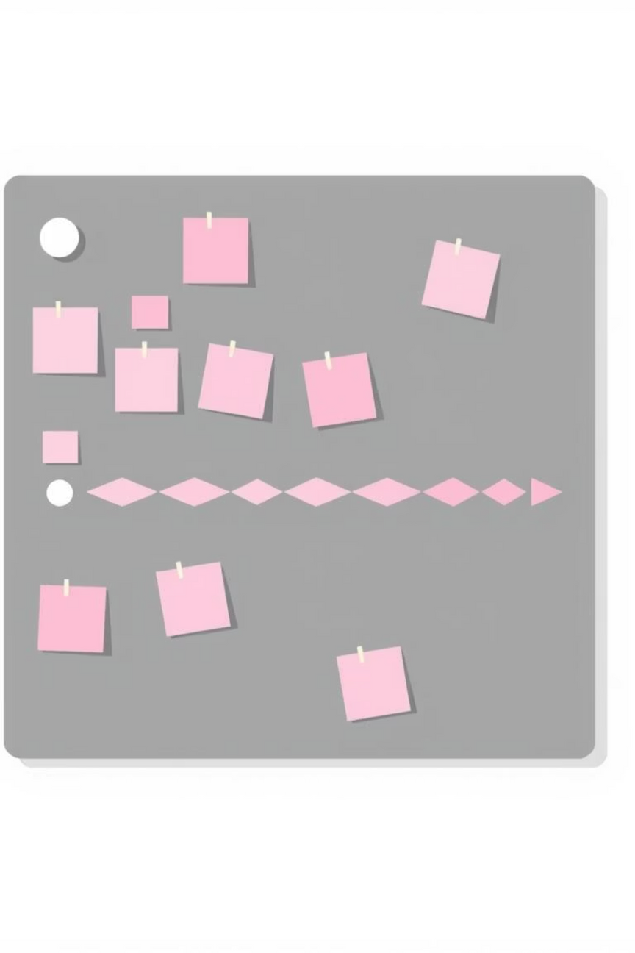
Obiectivul Proiectului
Scop Principal
Tema Aleasă
Simularea planificării și coordonării unui proiect interdisciplinar universitar prin platforma ClickUp, cu accent pe dezvoltarea competențelor digitale de organizare, colaborare și gestionare a timpului.
Dezvoltarea unui mini-site informativ pentru studenții din anul I, oferind o platformă web simplă cu informații despre cursuri, profesori, orar și resurse utile.
Notes:
2

Slide 3
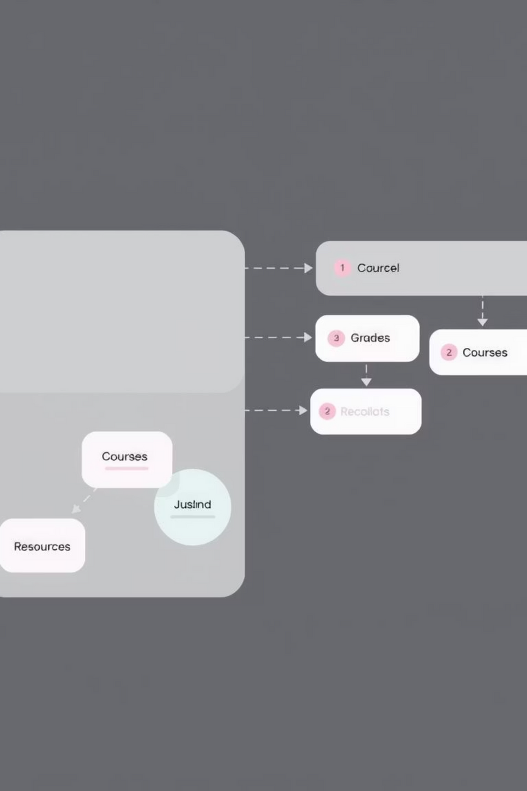




Scopul și Obiectivele Livrabilului
Structură Web
Crearea unei structuri clare de pagini web organizate hierarhic
Conținut Informativ
Adăugarea conținutului structurat despre cursuri și profesori
Testare Completă
Testarea linkurilor interne și externe pentru funcționalitate
Publicare Online
Lansarea site-ului pe GitHub Pages pentru acces public
Notes:
3

Slide 4
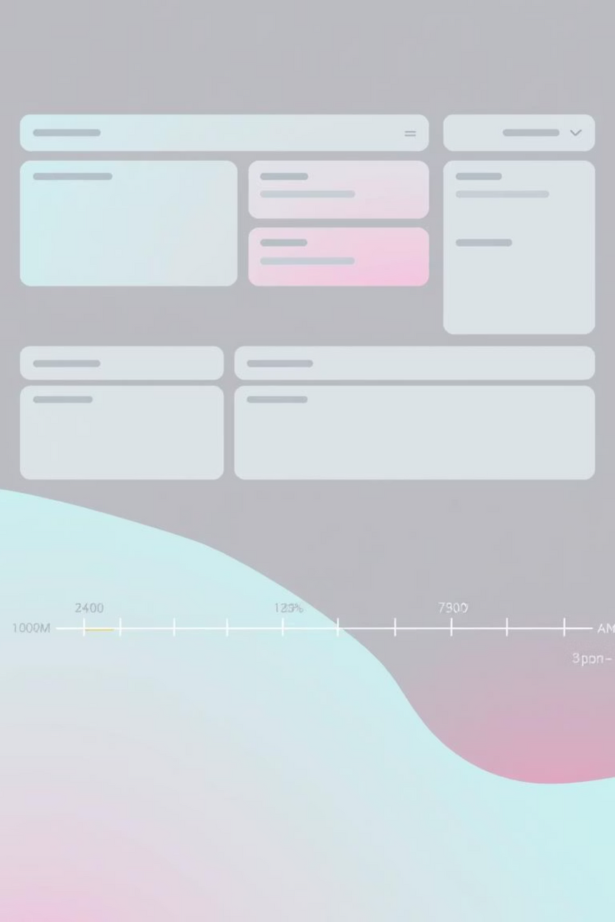
Structura Proiectului în ClickUp
Organizarea spațiului de lucru prin Space și Folder pentru gestionarea eficientă a tuturor etapelor.
Space Principal
Hackathon 2025 – Echipa 2: E-learning App
4 Dosare
Planificare, Creare, Testare, Prezentare
Vizualizări utilizate:
List View
Structurarea detaliată a sarcinilor și subtaskurilor
Kanban View
Urmărirea fluxului de lucru de la To Do la Done
Timeline View
Planificarea calendaristică și gestionarea termenelor-limită
Notes:
4

Slide 5
Structura și Responsabilități Echipei
Șase membri cu roluri distincte, fiecare responsabil de domenii specifice ale proiectului.
Membru
Rol
Responsabilități
Zaharov Sergiu
Coordonator
Planificare generală, management termene, coordonare echipă
Chiriac Ion
Designer
Design interfață, structură site, experiență utilizator
Niculiță Nichita
Editor Conținut
Scrierea și formatarea textelor, editare redacțională
Ivanov Stanislav
Tehnician Web
Implementare HTML/CSS, GitHub Pages, deploy
Iacob Stanislav
Documentarist
Redactarea documentației, ClickUp Docs
Mîța Andrei
Evaluator
Verificarea finală, QA intern, feedback constructiv
Notes:
5

Slide 6
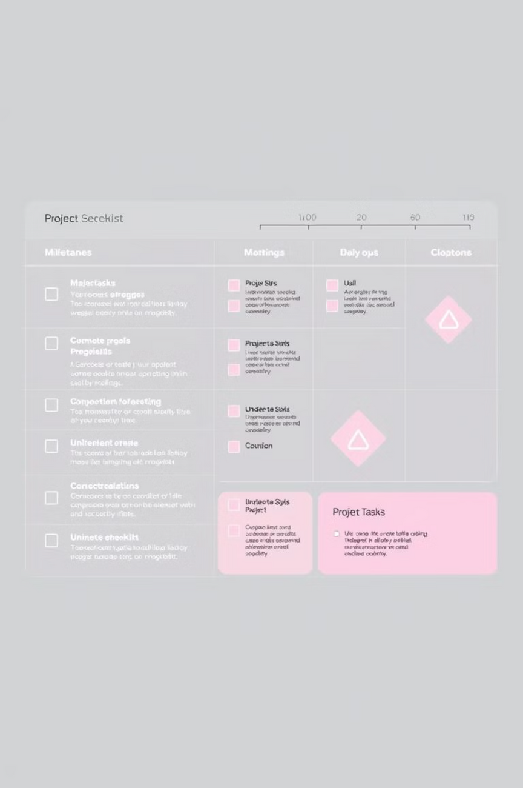
Etapele Proiectului și Taskuri
Planificare
Analiza cerințelor detaliate
1
Stabilirea structurii site-ului
Definirea fluxurilor utilizator
Creare
Design interfață și mockups
2
Conținut despre cursuri și profesori
Integrare pagini secundare
Testare
Validare hyperlinkuri
3
Optimizare dispozitive mobile
QA și cross-browser testing
Prezentare
Documentație finală
4
Publicare pe GitHub Pages
Pregătire prezentare
Notes:
6

Slide 7
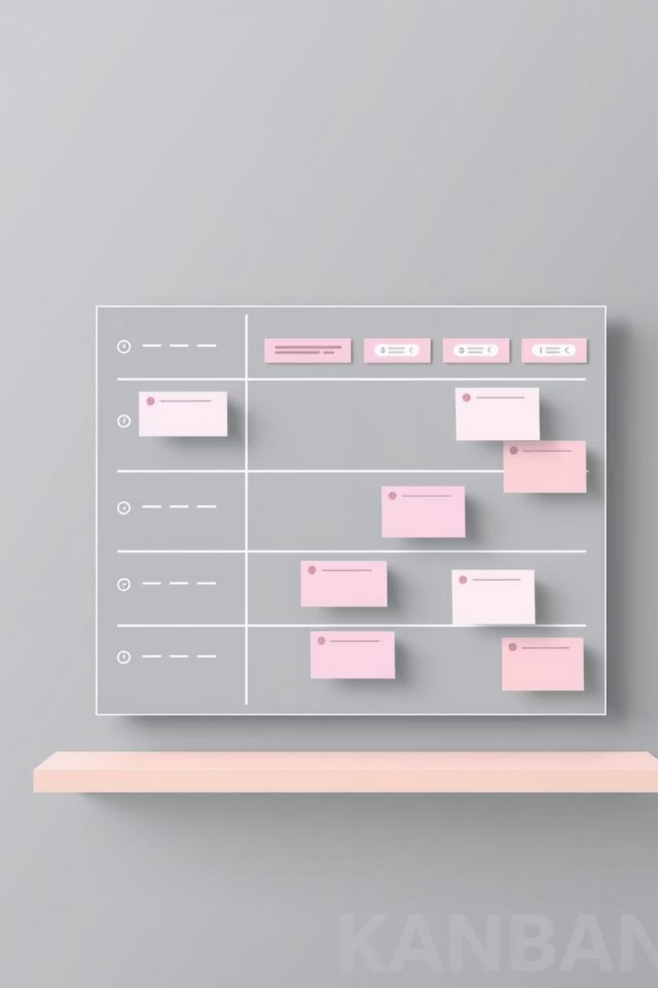
Vizualizări ClickUp: Progres și Planificare
Utilizarea vizualizărilor avansate pentru monitorizarea eficientă a proiectului și a termenelor-limită.
Kanban View
Timeline View
Urmărirea fluxului de lucru prin coloane: To Do, In Progress, Review și Done. Fiecare card este ușor de mutat, oferind o imagine clară a progresului în timp real.
Vizualizarea etapelor și a termenelor-limită pe o scară temporală. Permite identificarea dependențelor și ajustarea planificării în funcție de nevoile echipei.
Notes:
7

Slide 8
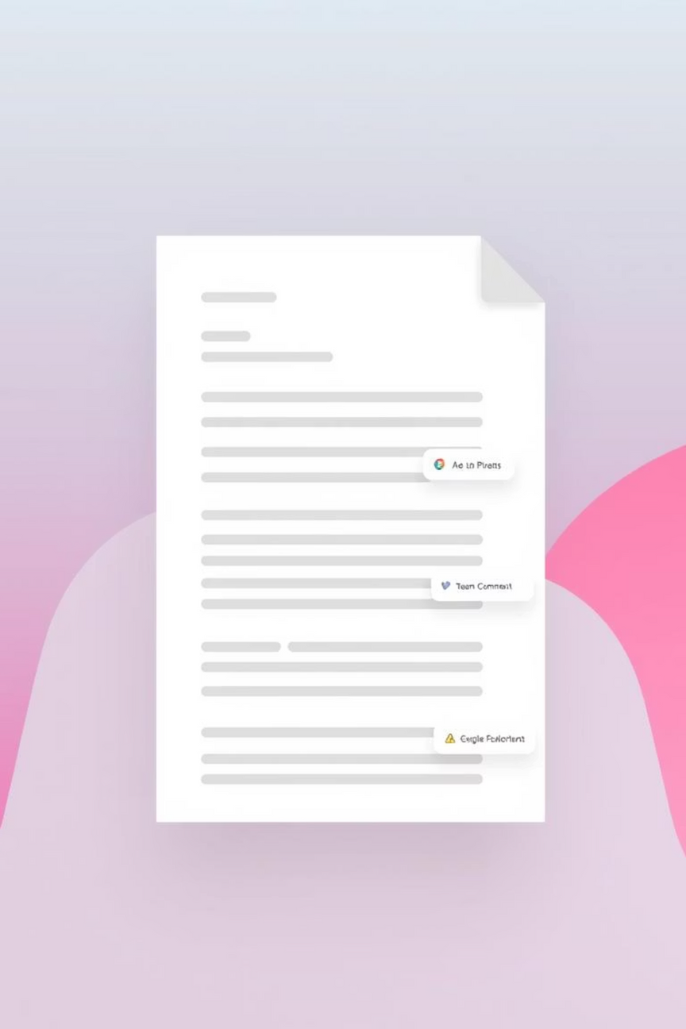
Documentare Colaborativă în ClickUp Docs
Un document centralizat care consolidează toate informațiile esențiale ale proiectului pentru referință și continuitate.
Documente Centrale
Secțiuni Principale
„E-learning App – Documentație Echipă" conține toate detaliile proiectului într-un loc accesibil tuturor membrilor.
Obiective, structură echipă, calendar etape, resurse utilizate și note interne cu feedback continuu.
Colaborare în Timp Real
Comentarii, mențiuni și editări simultane permit comunicarea fluidă și sincronizarea informațiilor.
Notes:
8

Slide 9
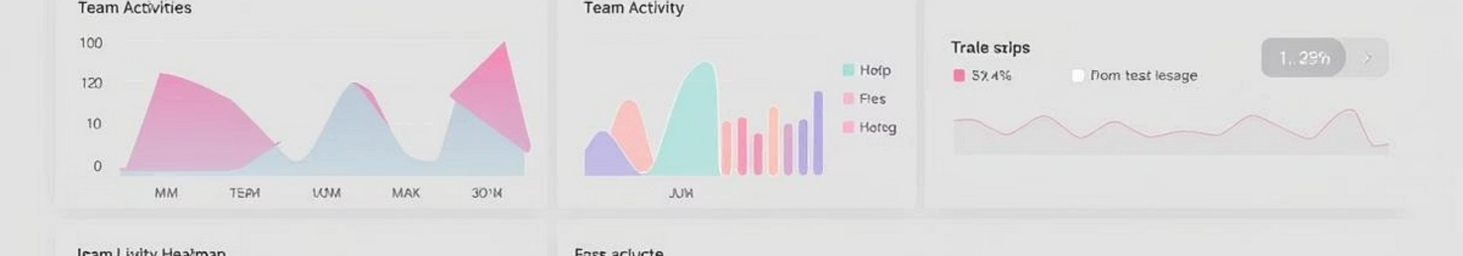
Dashboard și Monitorizare
Vizualizarea globală a metricilor și performanțelor echipei pentru o gestionare eficientă a proiectului.
100%
85%
6
Taskuri Planificate
Progres General
Membri Activi
Toate sarcinile identificate și structurate
Etapele finalizate conform planificării
Toți colaboratorii implicați în execuție
Metrici de monitorizare: Urmărirea sarcinilor finalizate vs. în desfășurare, verificarea termenelor-limită și activitatea membrilor echipei prin rapoarte exportabile.
Notes:
9

Slide 10


Rezultate și Lecții Învățate
✅ Realizări
⚙️ Provocări și Soluții
Toate etapele finalizate conform cronogramei
Adaptare inițială la interfața ClickUp – rezolvată prin training
Colaborare eficientă prin ClickUp Docs și Comments
Sincronizarea activităților între membri – îmbunătățită prin notificări
Vizualizări Kanban și Timeline au optimizat organizarea
Gestionarea dependențelor – utilizare avansată de Timeline
Mini-site publicat și funcțional
Concluzie: Proiectul demonstrează impactul managementului digital asupra calității colaborării interdisciplinare. ClickUp a facilitat o organizare clară și o comunicare eficientă, esențiale pentru succesul oricărui proiect academic modern.
Notes:
10

